Slide 1

Git
Systém správy verzií
Martin Krištien

Slide 2
Čo je to verziovanie?

Slide 3

Funkcie gitu
zdieľanie kódu
nezávislá práca na nezávislých častiach kódu, efektivita, flexibilita
porovnanie zmien v kóde
jednoduchý návrat k určitej verzii
backup
autorstvo zmien

Slide 4
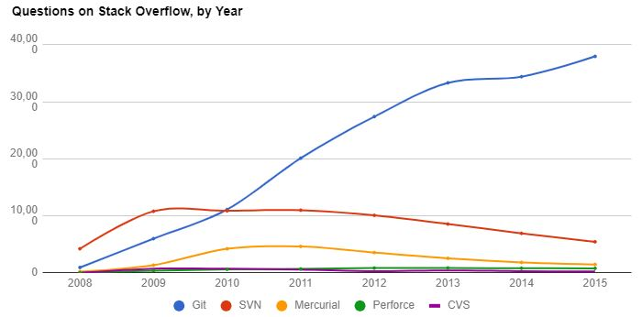



Popularita Gitu

Slide 5
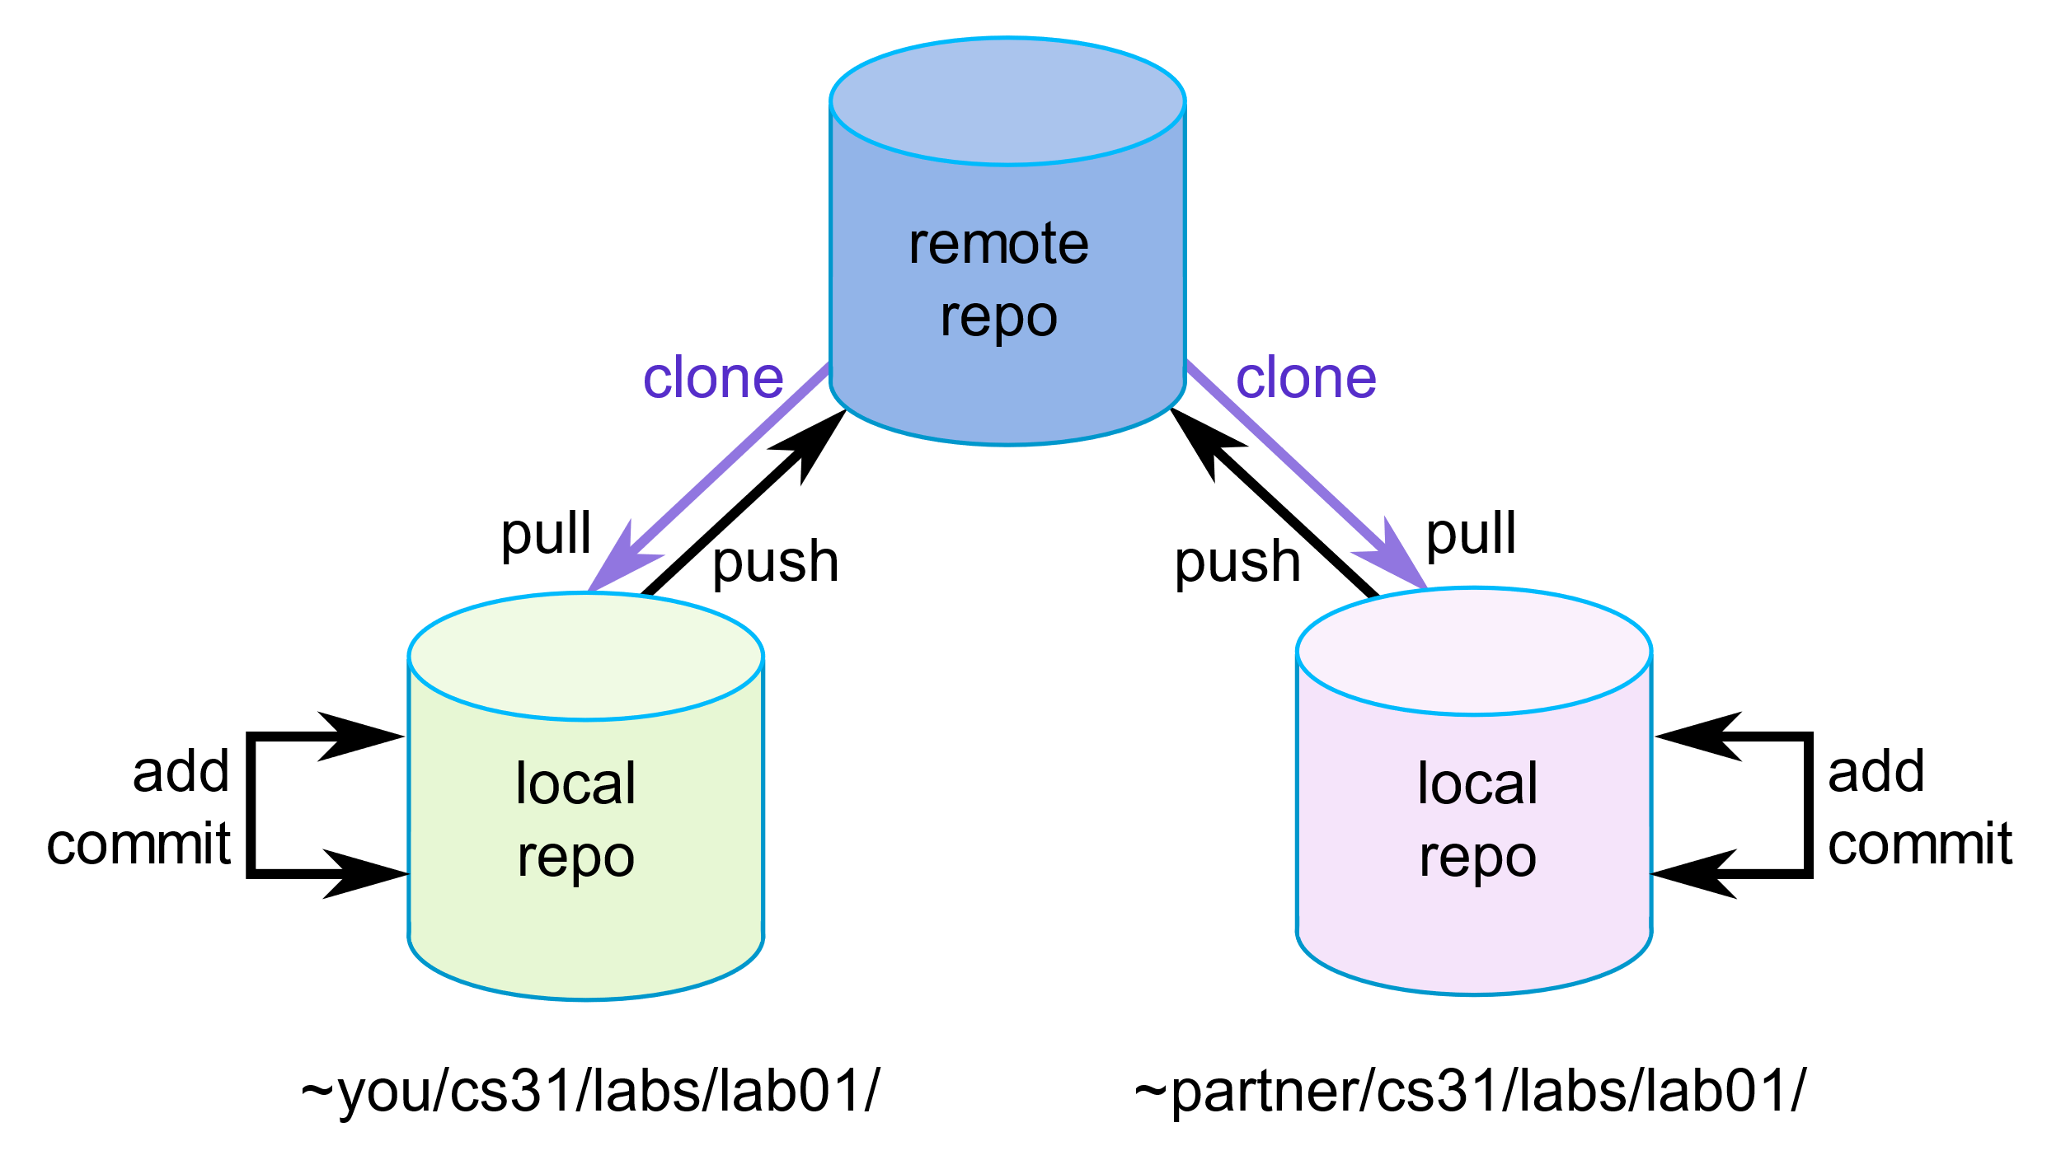
Git Clone

Slide 6
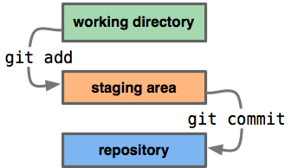
Git Add

Slide 7
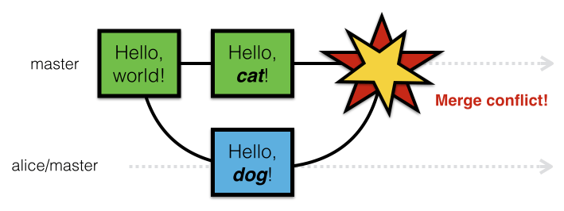
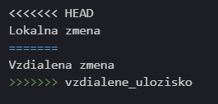
Git Konflikt

